Slide 1
生物统计学
2018年春季

Slide 2
基本信息
理科楼415
办公时间：每周五下午2点——4点
成绩构成
  20% 平时成绩
  80% 考试成绩
参考书
  李春喜，姜丽娜，邵云，张黛静编著，生物统计学，第五版，科学出版社

Slide 3
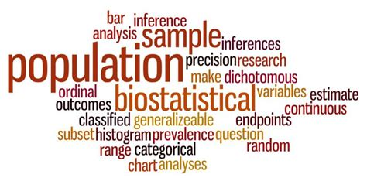
第一章 概论与资料整理
概念
统计学发展概况
常用统计学术语
资料的搜集与整理

Slide 4
概念
生物统计学概念
  统计学（statistics）是将所研究的问题抽象为数学问题的过程，是搜集、分析和解释数据的一门科学
  生物统计学（biostatistics）是数理统计（mathematical statistics）在生物学研究中的应用
    属于应用统计学（applied statistics）的分支
    使用数理统计学的原理和方法来分析和解释生物界各种现象和试验调查资料的一门学科
Definition
  Biostatistics (or biometry) is the application of statistics to a wide range of topics in biology. The science of biostatistics encompasses
    the design of biological experiments, especially in medicine, pharmacy, agriculture and fishery;
    the collection, summarization, and analysis of data from those experiments;
    and the interpretation of, and inference from, the results.

Slide 5
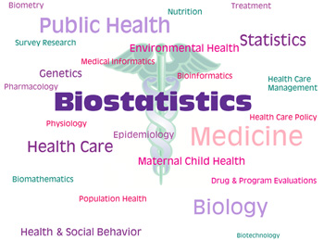
研究对象
研究对象
  生物有机体
  与非生物相比，有特殊的变异性，随机性和复杂性
  生物有机体的生长发育、生理活动、生化变化及有机体受外界各种随机因素的影响等，使得生物研究的实验结果有较大的差异性，这种差异性会掩盖生物体本身的特殊规律
  在生物学研究中，大量实验资料内在的规律性也容易被杂乱无章的数据所迷惑，从而被忽视

Slide 6
生物统计学是在生物学研究过程中，逐渐与数学的发展结合而形成的，属于生物数学的范畴
生物统计学是把数学的方法引入到具体的生命科学领域
把生命科学领域中的具体研究问题抽象为数学问题
从大量的实验数据中探寻其规律
以数学的概率论和数理统计为基础，涉及数列、排列、组合、矩阵与微积分等知识
工具课：不过多讨论数学原理，主要偏重统计原理的介绍和具体分析方法的应用

Slide 7
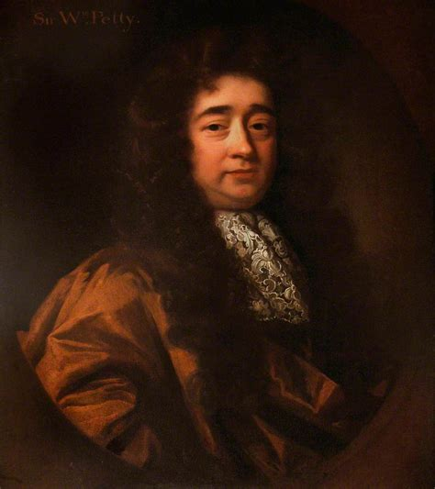
统计学发展概况
17世纪英国，Sir William Petty（1623-1687），统计学的创始人（马克思语）
三个发展阶段
  古典记录统计学 (record statistics)
  近代描述统计学 (description statistics)
  现代推断统计学 (inference statistics)

Slide 8
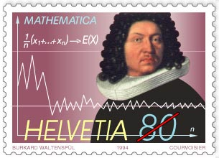
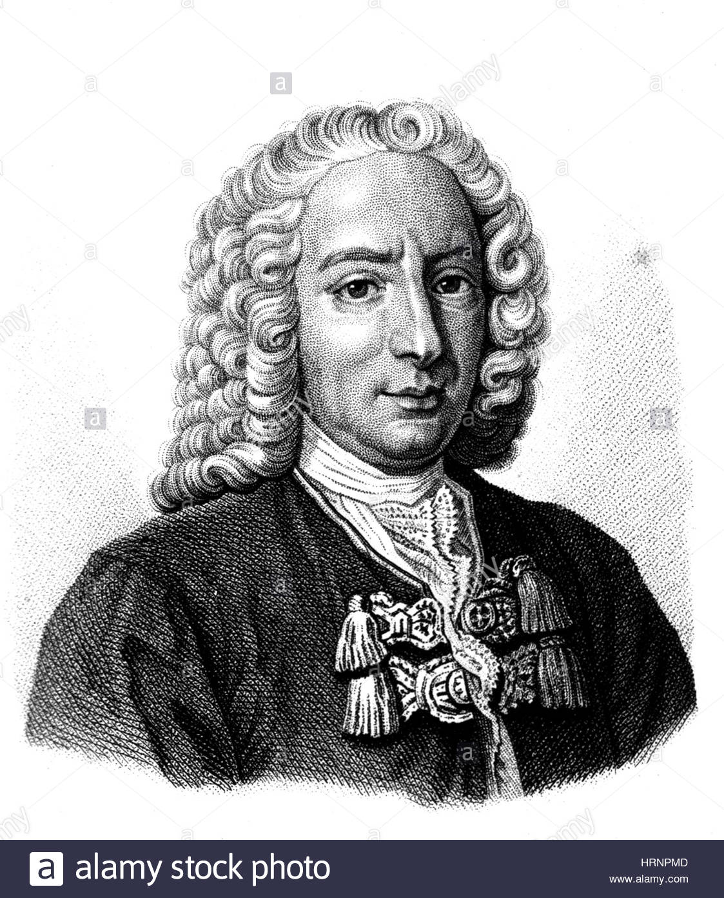
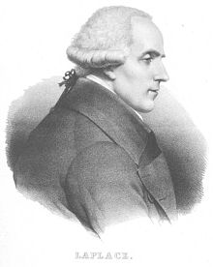
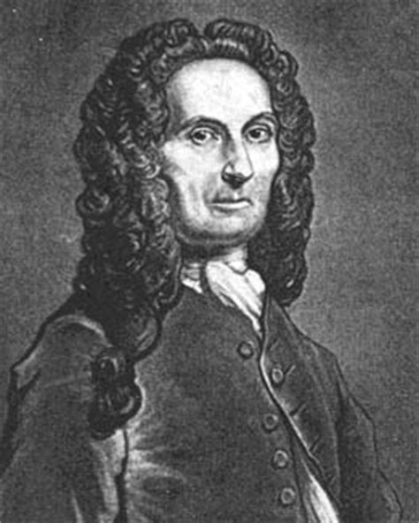
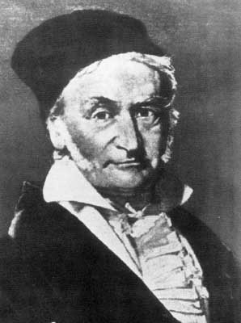
古典记录统计学 (record statistics)
17世纪中叶到19世纪中叶
通过文字或者数字如实记录与分析国家社会经济状况，初步建立了研究的方法与规则
概率论的引入使得其逐渐成为一种较为成熟的方法
瑞士数学家Jacob Bernoulli（1654-1705）系统论证了大数定律，Daniel Bernoulli将概率论的理论应用到了医学和保险
法国数学家、天文学家统计学家Pierre-Simon de Laplace（1749-1827）发展了概率论的研究，应用到天文与物理
  最小二乘法
  Laplace定理（中心极限定理的一部分）——大样本推断的理论基础，开创了抽样调查方法
法国数学家Abraham De Moiver，1733年发现正态分布理论
德国天文学家与数学家Carl Friedrich Gauss（1777-1855）

Slide 9
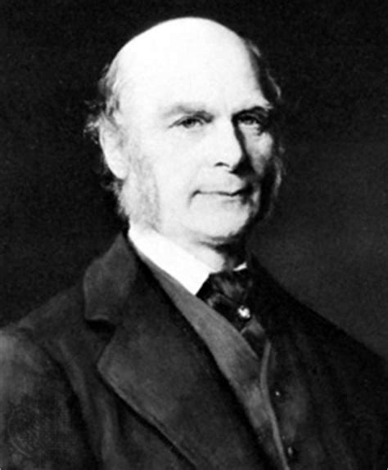
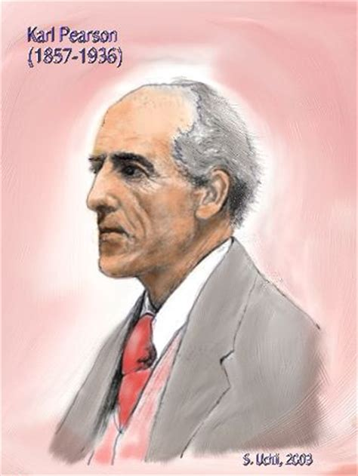
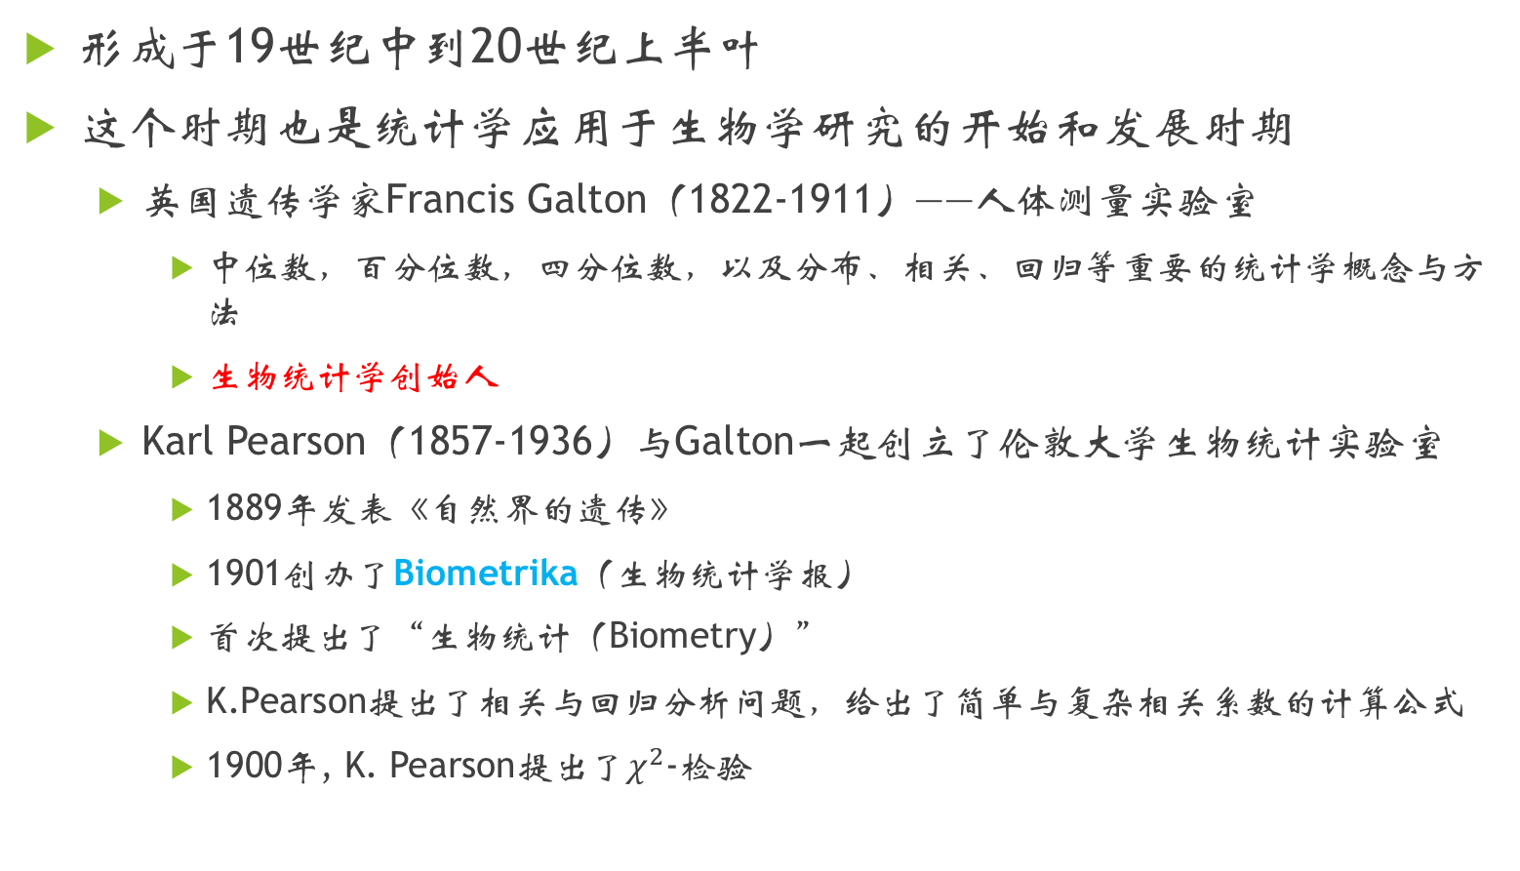
近代描述统计学（description statistics）
形成于19世纪中到20世纪上半叶
这个时期也是统计学应用于生物学研究的开始和发展时期
  英国遗传学家Francis Galton（1822-1911）——人体测量实验室
    中位数，百分位数，四分位数，以及分布、相关、回归等重要的统计学概念与方法
    生物统计学创始人
  Karl Pearson（1857-1936）与Galton一起创立了伦敦大学生物统计实验室
    1889年发表《自然界的遗传》
    1901创办了Biometrika（生物统计学报）
    首次提出了“生物统计（Biometry）”
    K.Pearson提出了相关与回归分析问题，给出了简单与复杂相关系数的计算公式
    1900年, K. Pearson提出了$χ^{2}$-检验

Slide 10
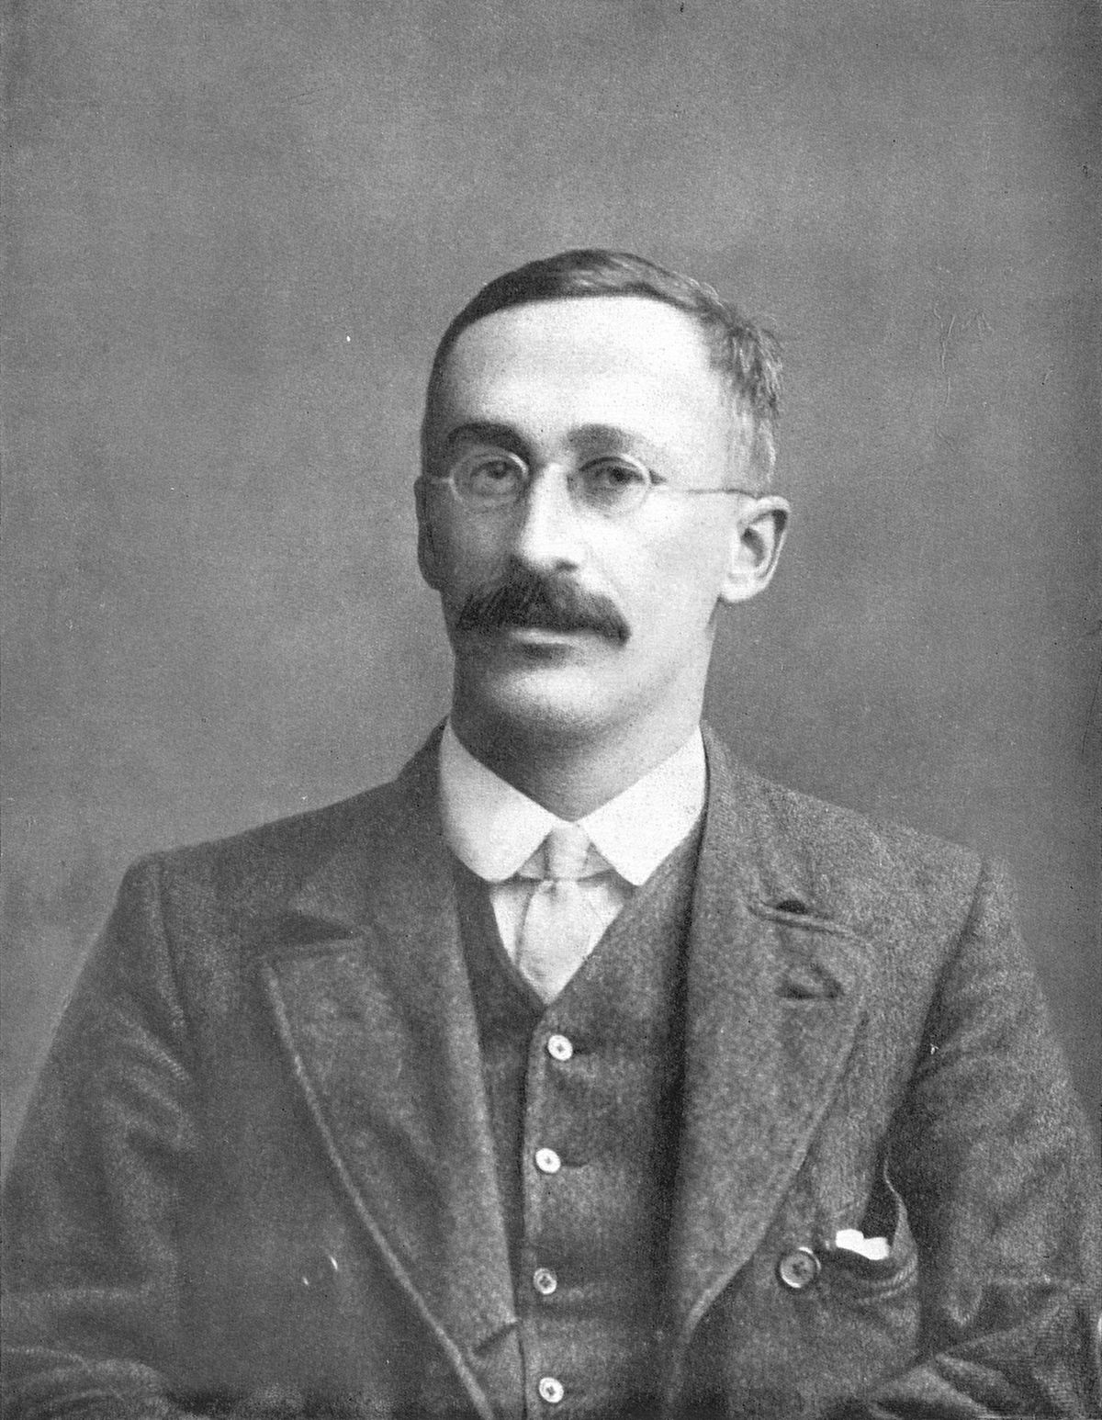
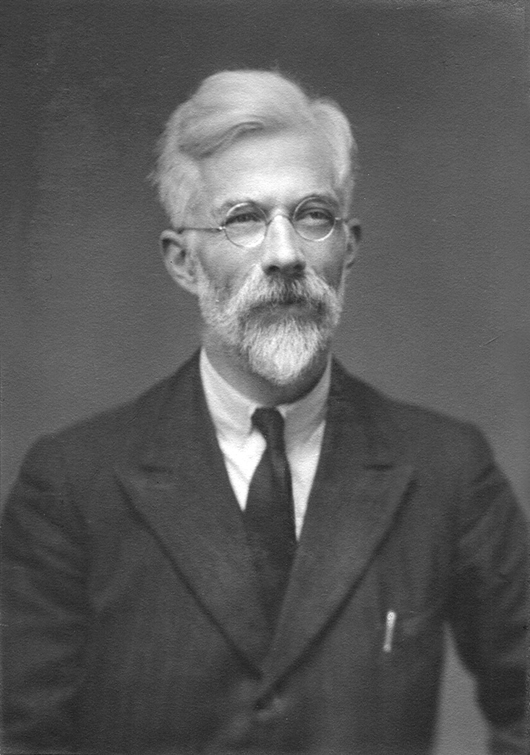
现代推断统计学(Inference Statistics)
形成于20世纪初到20世纪中叶
各种事物与现象之间复杂的数量关系及一系列未知的数量变化，单靠记录与描述的统计方法已难以奏效
从描述到推断统计学是一个巨大的飞跃
William Sealy Gosset (1876-1937)
  研究样本标准差，以笔名“Student”于1908在Biometrika发表《平均数的概率误差》，创立了小样本检验的理论与方法——t分布与t-检验
  t检验已成为当代生物统计工作的基本工具，也为多元分析的理论形成与应用奠定了基础——里程碑，Gosset推断统计学（尤其小样本研究理论）的先驱者
英国统计学家Ronald Aylmer Fisher（1890-1962）
  显著性检验与估计理论
  F分布与F检验
  方差与方差分析
  随机区组法，拉丁法，正交试验

Slide 11
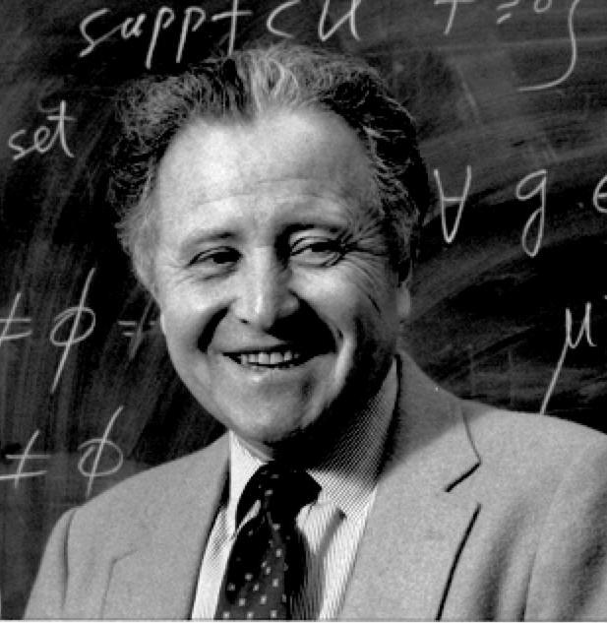
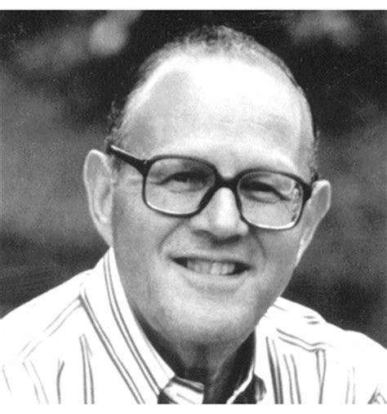
J. Newman（1894-1981）与 E.S. Pearson
  统计理论研究——统计假设检验学说
P. C. Mabelinrobis
  作物抽样调查
A. Waecl
  序贯抽样（sequential sampling）
K. Mather
  群体遗传学（population genetics）
F. Yates
  田间试验设计
顾澄
  1913年翻译英国统计学家G.U. Yule的《统计学之理论》
。。。。

Slide 12
生物统计学分支
  群体遗传学
  生态统计学
  生物分类统计
  毒理统计学等
1974年联合国编制学科分类目录：生物数学，第一次作为独立的学科列入生命科学类中。
通用软件
  SAS（statistical analysis system）
  SPSS（statistical package for the social science）

Slide 13
常用统计学术语
Statistical Terminology
总体与样本
参数与统计数
变量与资料
因素与水平
处理与重复
效应与互作
准确性与精确性
误差与错误

Slide 14
总体与样本
总体（population）：具有相同性质的个体所组成的集合——研究对象的全体
个体（individual）:组成总体的基本单元成为个体
  无限总体（infinite population）——某一棉田棉铃虫的头数
  有限总体（finite population）——某一班学生身高，总体指班中每位同学的身高的集合
研究总体的性质，
  无法对总体中的个体全部取出进行调查或研究
  两个困难
    总体中个体数目太多，或者试验具有破坏性、试验费用过高，不允许做更多的实验
  采用抽样方法
样本（sample）
  从总体中抽出的若干个体所构成的集合称为样本，
  构成样本的每个个体称为样本单位(sample unit)
  样本中个体的数目称为样本容量(sample size)，记为n.

Slide 15
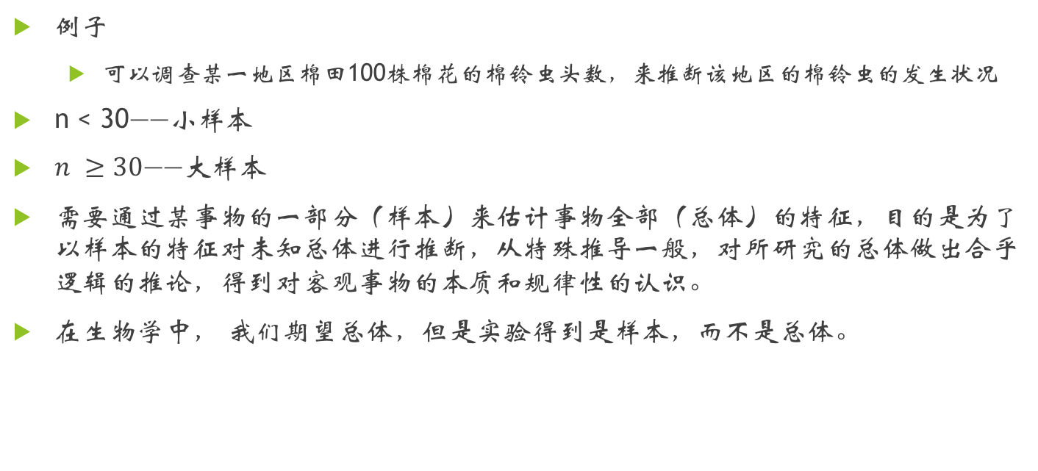
总体与样本 population and sample
例子
  可以调查某一地区棉田100株棉花的棉铃虫头数，来推断该地区的棉铃虫的发生状况
n < 30——小样本
$n ≥30$——大样本
需要通过某事物的一部分（样本）来估计事物全部（总体）的特征，目的是为了以样本的特征对未知总体进行推断，从特殊推导一般，对所研究的总体做出合乎逻辑的推论，得到对客观事物的本质和规律性的认识。
在生物学中， 我们期望总体，但是实验得到是样本，而不是总体。

Slide 16
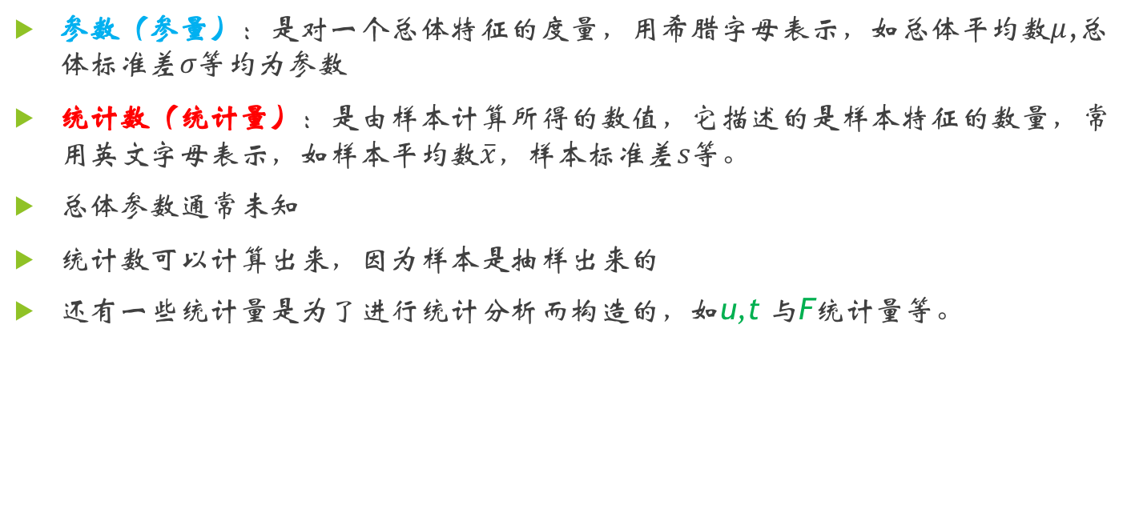
参数与统计数 parameters and statistics
参数（参量）：是对一个总体特征的度量，用希腊字母表示，如总体平均数$μ$,总体标准差$σ$等均为参数
统计数（统计量）：是由样本计算所得的数值，它描述的是样本特征的数量，常用英文字母表示，如样本平均数$\overline{x}，$样本标准差$s$等。
总体参数通常未知
统计数可以计算出来，因为样本是抽样出来的
还有一些统计量是为了进行统计分析而构造的，如u,t 与F统计量等。

Slide 17
变量与资料
Variable and Data
相同性质的事物间表现差异性的某项特征或性状称为变量或变数（variable）
变量的观测结果（变量值）可以是定量的，也可以是定性的
  变量值（value of variable）或观测值（observed value），也称为数据、资料（data）
根据获取观测值的方式及所获得的数值信息的差异
  定量变量（quantitative variable），或数值变量（numerical variable）
    一般有度量衡单位
    连续变量与非连续（离散）变量
  定性变量（qualitative variable）,分类变量（categorical variable）或名义变量（nominative variable）
变量的类型由研究目的确定，可以转化
常量（constant）
  不能给予不同数值的变量，是代表事物特征和性质的数值，有变量计算而来
  在一定过程中不变，如总体平均数，标准差，变异系数等；事物总体变化是，常量才变

Slide 18
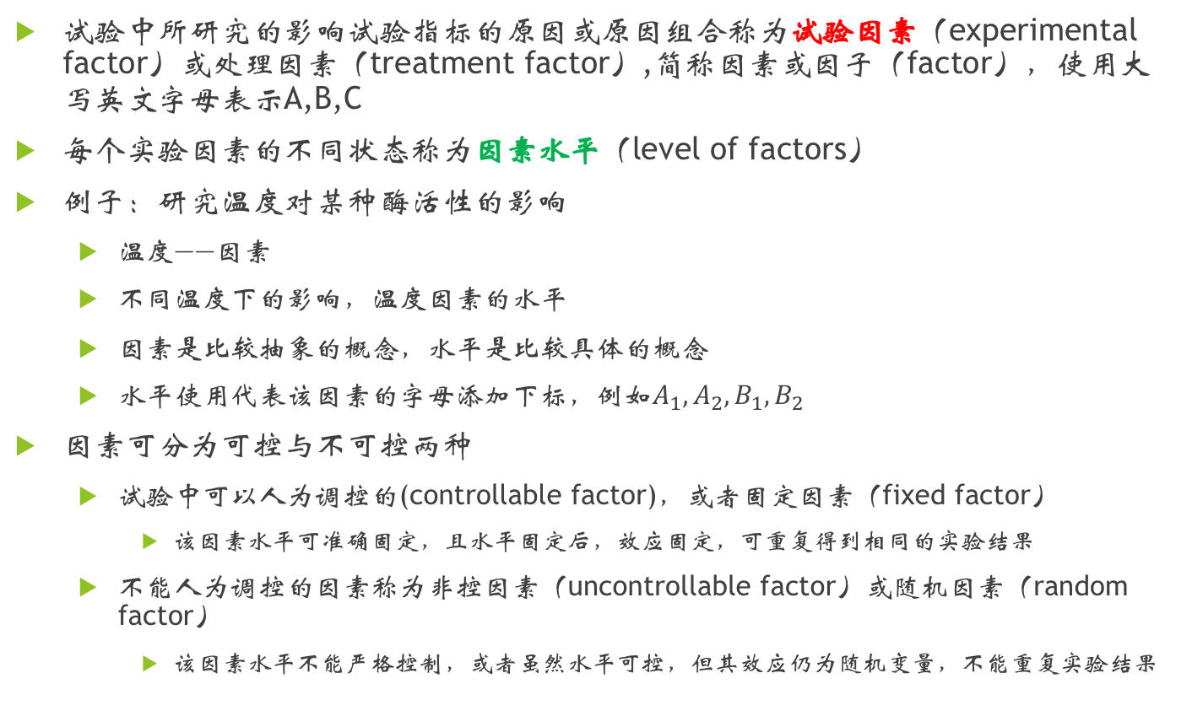
因素与水平
Factor and Level
试验中所研究的影响试验指标的原因或原因组合称为试验因素（experimental factor）或处理因素（treatment factor）,简称因素或因子（factor），使用大写英文字母表示A,B,C
每个实验因素的不同状态称为因素水平（level of factors）
例子：研究温度对某种酶活性的影响
  温度——因素
  不同温度下的影响，温度因素的水平
  因素是比较抽象的概念，水平是比较具体的概念
  水平使用代表该因素的字母添加下标，例如$A_{1},A_{2},B_{1},B_{2}$
因素可分为可控与不可控两种
  试验中可以人为调控的(controllable factor)，或者固定因素（fixed factor）
    该因素水平可准确固定，且水平固定后，效应固定，可重复得到相同的实验结果
  不能人为调控的因素称为非控因素（uncontrollable factor）或随机因素（random factor）
    该因素水平不能严格控制，或者虽然水平可控，但其效应仍为随机变量，不能重复实验结果

Slide 19
处理与重复
Treatment and Repetition
试验处理（experimental treatment）通常也称为处理，指对受试对象（tested subject or experimental unit）给予的某种外部干预（或措施），
受试对象（tested subject）：试验单位（experimental unit）或单元，指在试验中能接受不同试验处理的独立的试验载体。
处理根据所涉及的因素数可以分为 单因素处理 与 多因素处理
  Single factor treatment
    实施在试验单位上的具体项目就是试验因素的某一水平
  Multiple factors treatment
    二因素试验处理，三因素试验处理
    实施在试验单位上的具体项目是各因素的某一水平组合
重复：在试验中，将一个处理实施在两个或以上的试验单位上。
  处理实施的试验单位数即为处理的重复数

Slide 20
效应与互作
Effect and Interaction
试验因素相对独立的作用称为该因素的主效应（main effect），简称为主效或效应（effect）
两个或以上处理因素间相互作用所产生的效应称为互作效应（interaction effect），简称为互作或连应（interaction）
  正效应与负效应
互作效应为零，因素间无交互作用，没有交互作用的因素是相互独立的因素

Slide 21
准确性与精确性
Accuracy and Precision
准确性（准确度）：在调查或者试验中某一试验指标或性状的观测值与真值接近的程度
精确性（精确度）：在调查或者试验中某一试验指标或性状的重复观测值彼此接近的程度
统计学是以样本的统计数来推断总体参数的：
  统计数接近真值的程度被用来衡量统计数准确性的高低，
  用样本中给变量间变异程度的大小来衡量该样本统计数精确性的高低
准确性不等于精确性
准确性反应测定值与真值符合程度的大小
精确性反应多次测定值的变异程度
  化学测量应该有较高的精确性（precision）
  动物实验或者医学临床试验需要尽量控制精确性

Slide 22
误差与错误
Error and Mistake
误差（error）也称为试验误差（experimental error），是指观测值偏离真值的差异。包括随机误差与系统误差
随机误差（random error）
  抽样误差（sampling error），或偶然误差（accidental error）
  由于试验中许多无法控制的偶然因素所造成的实验结果与真实值之间的差异，不可避免
  统计上的试验误差通常指随机误差
  可以通过增加抽样或者试验次数降低随机误差，但不能完全消除随机误差
系统误差（systematic error）
  片面误差（lopsided error）
  由于试验处理以外的其他条件明显不一致所产生的带有偏向性的或定向性的偏差
  一般由相对固定的因素引起，如仪器调校的差异，不同操作者的操作习惯差异等
  可以控制，避免
错误（Mistake）：过失性误差（gross error）
  试验过程中，人为因素所引起的差错：试验人员粗心大意导致的问题
  这类错误不允许产生

Slide 23
生物统计学的研究内容与作用
统计设计（experimental design）
  应用统计原理与方法制定试验方案，选择试验材料并进行合理分组，以获得较多全面可靠的数据资料
统计分析（statistical analysis）
  应用数理统计的原理与方法对数据资料进行分析与推断，主要包括
    统计描述与统计推断
  涉及数据资料的搜集和整理，特征数的计算、假设检验、方差分析、回归与相关分析、协方差分析等
统计分析可以为试验设计提供合理的依据
试验设计是统计分析方法的进一步应用
合理的进行调查或试验设计，科学的整理、分析所得到的资料是生物统计学的根本任务。

Slide 24
生物统计学的基本作用
提供整理和描述数据资料的科学方法，确定某些性状和特性的数量特征
  统计方法提供了整理资料、化繁为简的科学程序
判断实验结果的可靠性
  正确判断一个实验结果是由试验因素造成的还是由试验误差造成的，需要运用统计分析的方法
提供由样本推断总体的方法
  统计学原理和方法提供了理论上的保证
提供试验设计的一些重要原则
  以较少的人力、物力与财力获得较多的试验资料与较好的试验结果，需要科学的试验设计
  统计原理与方法对试验设计有积极的指导意义，但不能代替试验设计

